Slide 1





TIẾT 4. THỰC HÀNH TIẾNG VIỆT
ĐIỂN TÍCH, ĐIỂN CỐ

Slide 2
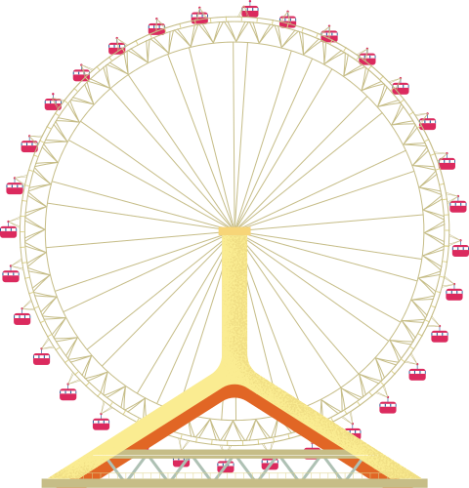

HOẠT ĐỘNG 1
KHỞI ĐỘNG

Slide 3
ONG tìm chữ

Slide 4
x
Điền từ còn thiếu vào chỗ trống

Slide 5
Câu 1
x
Kỉ Tín
Do Vu
Ta thường nghe: ...(1)... đem mình chết thay, cứu thoát cho Cao Ðế; ...(2)... chìa lưng chịu giáo, che chở cho cho Chiêu Vương.
(Trích Hịch tướng sĩ, Trần Quốc Tuấn)

Slide 6
Câu 2
x
Thiếp nếu đoan trang giữ tiết, trinh bạch gìn lòng, vào nước xin làm ngọc ...(1)..........., xuống đất xin làm cỏ ...(2)...
(Trích Chuyện người con gái Nam Xương, Nguyễn Dữ)
Mị Nương
Ngu mĩ

Slide 7
Câu 3
x
Nương tử nghĩa khác ...(1)... , hờn không ...(2)... mà phải ôm mối hận gieo mình xuống nước.
(Trích Chuyện người con gái Nam Xương, Nguyễn Dữ)
Tào Nga
Tinh Vệ

Slide 8
+ Kỉ Tín: tướng của Lưu Bang (Hán Cao Tổ - hoàng đế sáng lập nhà Hán). Khi Lưu Bang bị Hạng Vũ vây ở đất Huỳnh Dương, thế khó thoát, Kỉ Tín (có ngoại hình giống Lưu Bang) bèn giả làm Lưu Bang ra hàng, bi Hạng Vũ giết. Nhờ đỏ Lưu Bang thoát nạn.
+ Do Vu: tướng của sở Chiêu Vương (thời Xuân Thu). Chiêu Vương lúc lánh nạn ở đầm Vân Mộng, đang ngủ thì bị kẻ cướp đâm. Do Vu đã chìa lưng che chở cho Chiêu Vương, bị đâm trúng bả vai.
+ Ngọc Mị Nương: theo tích ngọc trai giếng nước trong truyền thuyết Mị Châu – Trọng Thủy, ý nói đến chết vẫn giữ lòng trong sáng.

Slide 9
HOẠT ĐỘNG 2
HÌNH THÀNH KIẾN THỨC MỚI

Slide 10

I. LÝ THUYẾT
Phiếu học tập 01: Tìm hiểu về điển tích, điển cố
 | Điển tích | Điển cố
1. Là gì? | …………… | ……………………
2. Ý nghĩa – tác dụng | ………………………
3. Cách nhận biết | ………………………

Slide 11
 | Điển tích | Điển cố
1. Là gì? | Là câu chuyện trong sách xưa, được dẫn lại một cách cô đúc trong văn bản của các tác giả đời sau. | Là sự việc hay câu chữ trong sách xưa, được dẫn lại trong văn bản của các tác giả đời sau.
2. Ý nghĩa - tác dụng | - Làm cho câu văn, câu thơ thêm hàm súc, trang nhã, gợi liên tưởng phong phú cho người đọc. - Giúp củng cố lí lẽ, làm tăng sức thuyết phục cho văn bản nghị luận.
3. Cách nhận biết | - Điển tích, điển cố tuy xuất hiện chỉ là từ ngữ trong văn bản nhưng đằng sau từ ngữ là một câu chuyện, sự tích, câu kinh, câu thơ nào đó. - Điển tích, điển cố trong VB của người Việt chủ yếu có nguồn gốc từ Trung Quốc hoặc từ văn học cổ trong nước; một số điển tích xuất phát từ văn học châu Âu. - Cần xem chú giải để hiểu đúng ý nghĩa của các điển cố, điển tích.

Slide 12
HOẠT ĐỘNG 3
LUYỆN TẬP

Slide 13

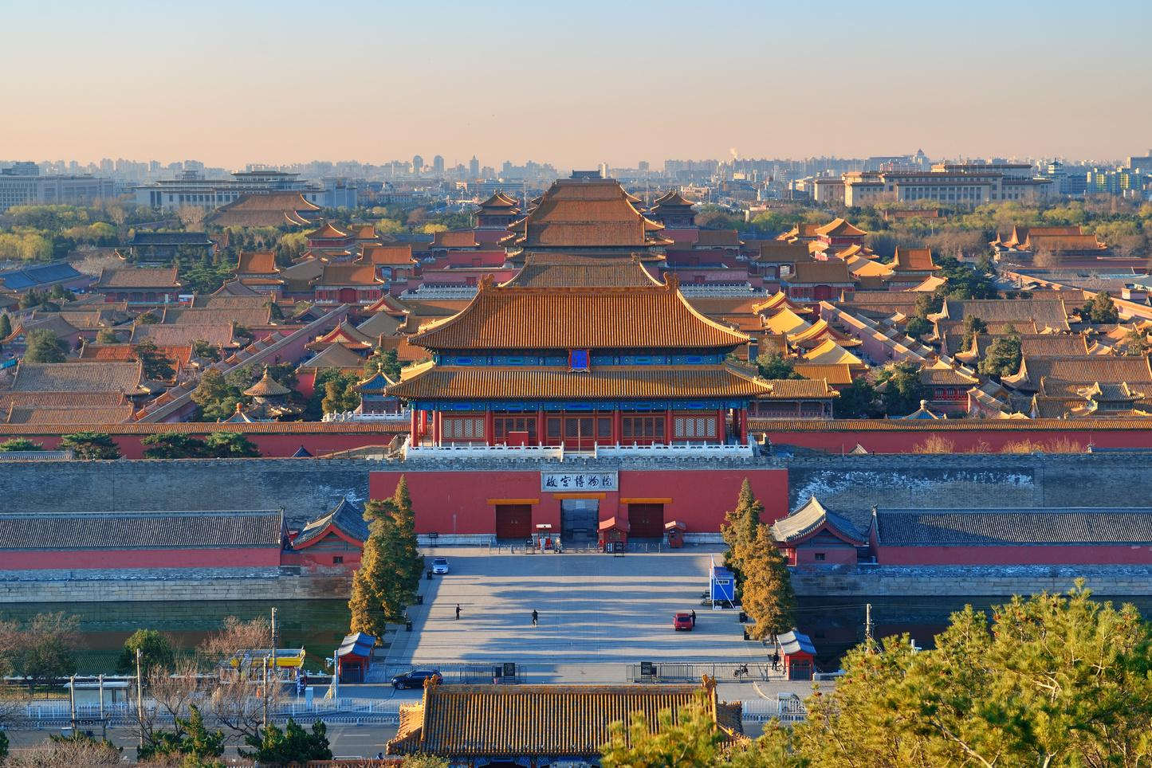
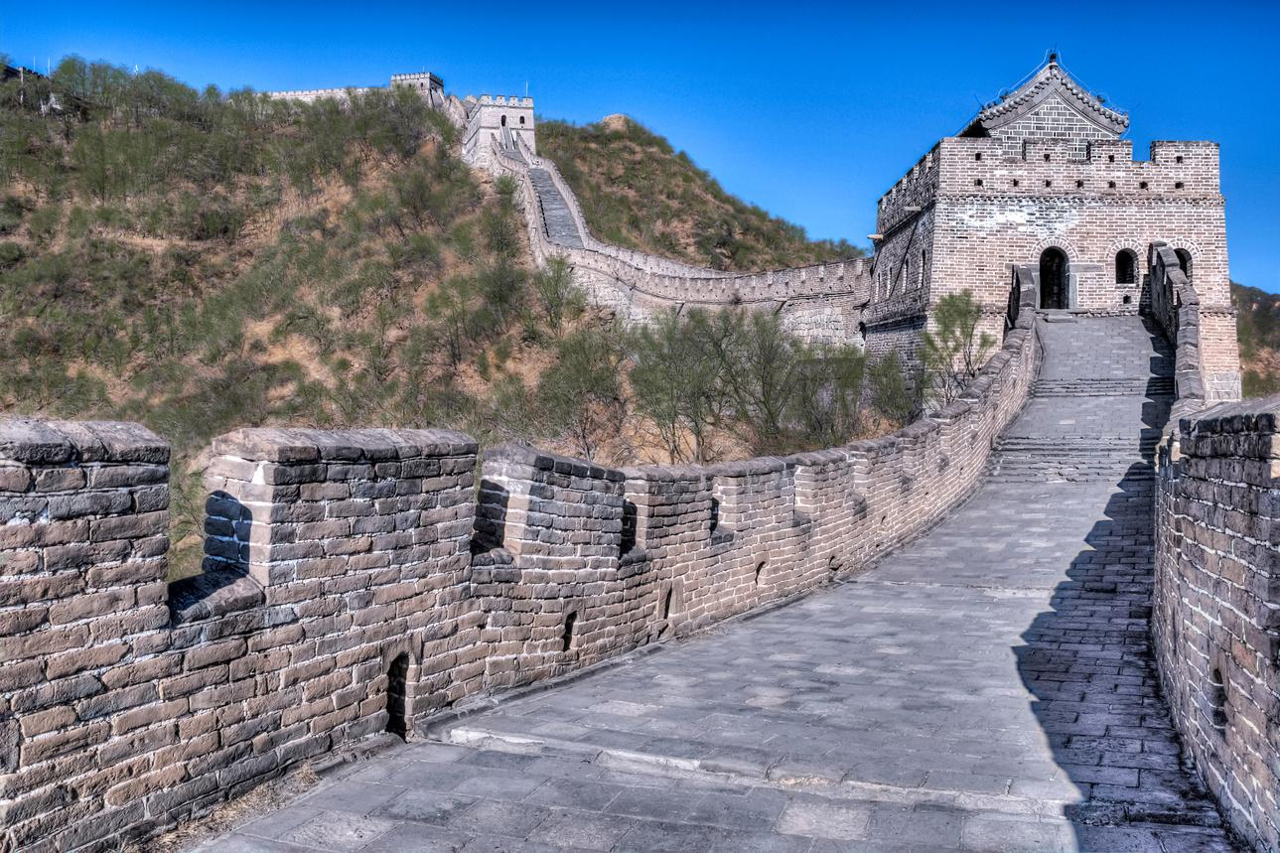
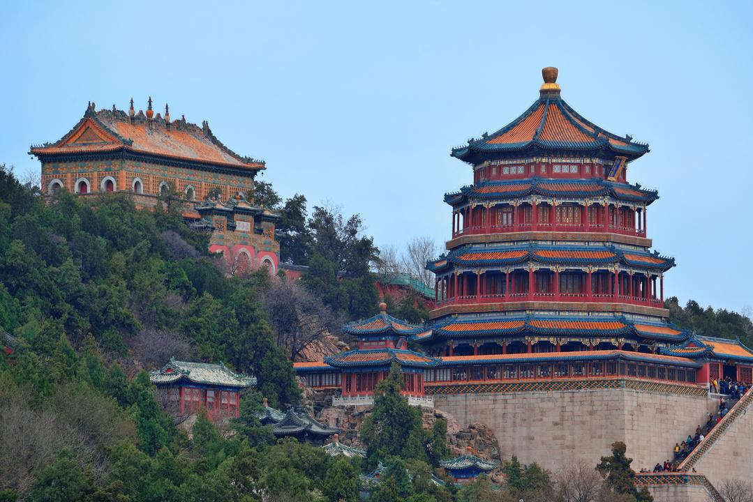
Bài tập 1 (Tr.17/ SGK )

Slide 14



Những trường hợp sử dụng điển tích, điển cố. trong văn bản “Chuyện người con gái Nam Xương” là:
Núi Vọng Phu; ngọc Mị Nương; cỏ Ngu mĩ, Tào Nga; Tinh Vệ; ngựa Hồ gầm gió Bắc, chim Việt đậu cành Nam; quăng thoi đứng dậy, tuy mẹ bậc đại hiền cũng phải phân vân; mất búa đổ ngờ; Ý dĩ đầy xe, quan võ đổ ngờ lão tướng; Tào Tháo đến phụ ân nhân.
Nếu sách giáo khoa không giải thích thì sẽ khó hiểu được ý nghĩa của các câu văn có sử dụng điển tích, điển cố đó vì các điển tích, điển cố có tính hàm súc, tuy chỉ là một từ ngữ nhưng đằng sau đó là cả một câu chuyện, sự tích có nguồn gốc từ Trung Quốc hoặc văn học cổ. Do vậy, nếu chúng ta không có thông tin về câu chuyện đó thì không thể hiểu được ý nghĩa của điển tích, điển cố đang được sử dụng.

Slide 15
Bài tập 2 (Tr 17/SGK)
Phiếu học tập 02 Bài tập 2 (Tr 17/SGK) Tìm hiểu các cụm từ in đậm trong các câu
a. Đặc điểm chung | .................
b. Nghĩa của các cụm từ | .................
c. Tác dụng trong ngữ cảnh | .................

Slide 16
Đặc điểm chung: Đều là các điển tích, điển cố.
b. Nghĩa của các cụm từ in đậm (các điển tích, điển cố):
- Đâu còn có thể lên núi Vọng Phu kia nữa: Theo truyền thuyết người đàn bà có chồng đi xa, ngày ngày lên núi ngóng trông đến nỗi hóa đá.

Slide 17


Vào nước xin làm ngọc Mỵ Nương, xuống đất xin làm cỏ Ngu mĩ
01
Ngọc Mị Nương
Theo tích ngọc trai giếng nước trong truyền thuyết Mị Châu – Trọng Thủy, ý nói đến chết vẫn giữ lòng trong sáng.
Cỏ Ngu mĩ
Điển tích về nàng Ngu Cơ, vợ Hạng Vũ. (Khi Hạng Vũ thua trận, thế cùng, chạy đến Cai Hạ, Ngu Cơ rút gươm tự vẫn; tục truyền hồn nàng nhập vào cỏ bên bờ sông Ô thành cỏ Ngu mĩ nhân, thứ cỏ này khi thấy người ta xướng lên khúc Ngu mĩ nhân kể chuyện Hạng Vũ – Ngu Cơ thì cành lá rung rinh, có vẻ như cảm động.)
02

Slide 18
Tào NgaTinh Vệ
01
Tào Nga
Tương truyền vào thời Đông Hán (Trung Quốc), Tào Nga khi ấy 14 tuổi, cha bị chết đuối, khóc thương thảm thiết, sau nàng gieo mình xuống sông, ít ngày sau, người ta tìm thấy thi thể nàng ôm xác cha nổi lên.
02
Tinh Vệ
Con gái vua Viêm Đế, khi chết đuối hóa thành chim Tinh Vệ, ngày ngày ngậm đá toan lấp biển.

Slide 19
Ngựa Hồ gầm gió bắc, chim Việt đậu cành nam
Đất Hồ ở phương Bắc lắm ngựa quý, đất Việt ở phương Nam lắm chim lạ; ngựa và chim ấy đưa vào Trung Quốc vẫn nhớ nước cũ; mỗi khi thấy gió bắc, dù ở đây, ngựa Hồ vẫn hí lên; chim Việt luôn nhớ khí hậu ấm áp ở phương nam nên thường tìm cành cây phía nam để đậu.

Slide 20

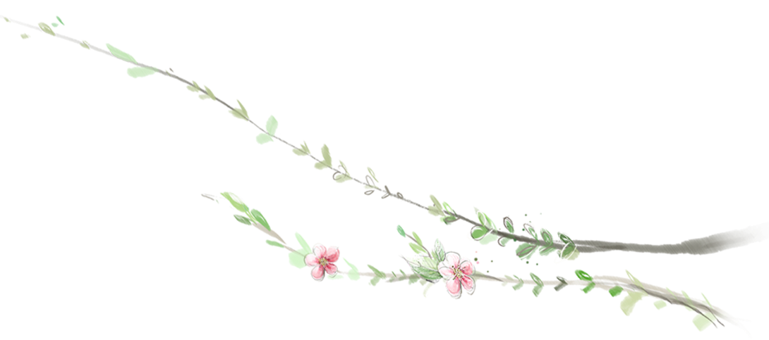

c. Tác dụng của việc sử dụng các điển tích điển cố
- Làm nổi bật lên vẻ đẹp, giá trị bên trong và nỗi lòng của nhân vật Vũ Nương.
- Làm cho các câu văn thêm hàm súc, trang nhã, gợi liên tưởng phong phú cho người đọc.

Slide 21
HOẠT ĐỘNG 4
VẬN DỤNG

Slide 22
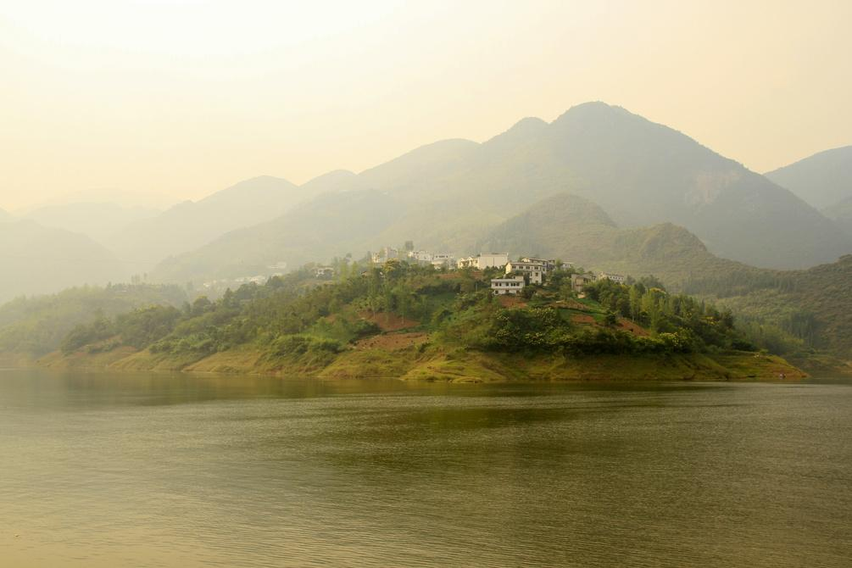

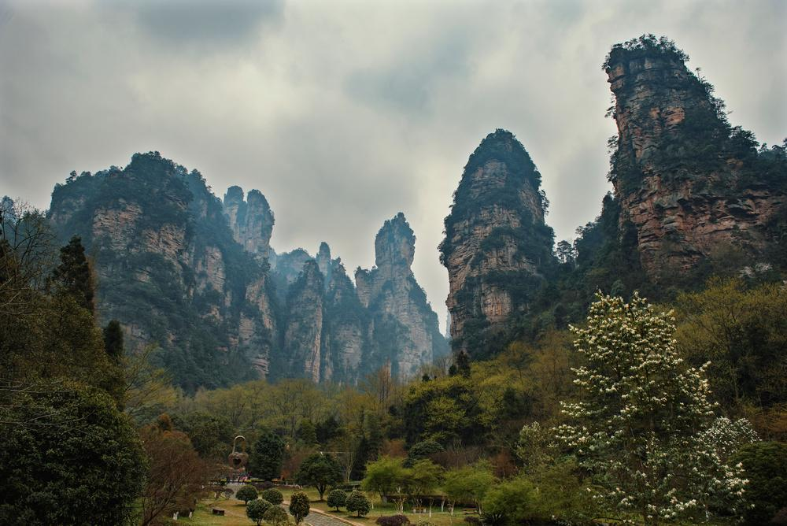
Giải thích nghĩa và đặt câu với các điển tích, điển cố sau đây
- Gót chân A-sin
- Nợ như chúa Chổm
- Gã Sở Khanh
- Đẽo cày giữa đường
- Nữ Oa vá trời
- Cuộc bể dâu

Slide 23
Điển cố, điển tích | Giải thích nghĩa | Đặt câu
Gót chân A-sin | Chỉ điểm yếu chết người của cá nhân hay đối tượng nào đó. | Lần này thì hắn đã lộ gót chân A- sin ra rồi.
Nợ như chúa Chổm | Dùng để chỉ việc nợ nần chồng chất nhiều nơi, nhiều người. | Nó cứ chi tiêu không có kế hoạch gì, nên giờ nợ như chúa Chổm.
Gã Sở Khanh | Chỉ những kẻ dáng vẻ hào hoa, nói năng lịch thiệp nhưng chuyên đi lừa phỉnh, dụ dỗ lợi dụng, phản bội các cô gái. | Hắn lộ bản chất đích thị là một gã Sở Khanh.
Đẽo cày giữa đường | Ý chỉ việc không có chủ kiến, luôn bị động, hay thay đổi theo ý kiến người khác, cuối cùng chẳng đạt được kết quả gì. | Anh phải quyết đoán, chứ không là thành kẻ đẽo cày giữa đường đấy!
Cuộc bể dâu | chỉ sự thay đổi của cuộc đời. | Hơn nửa đời người, đã trải qua bao cuộc bể dâu nên ông dễ đón nhận nỗi đau này.

Slide 24
THANK YOU

